Slide 1
Badanie potrzeb nauczycieli Monika Czajkowska Marcin Karpiński
Warszawa, 30 września 2015 r.

Slide 2
Potrzeby nauczycieli edukacji wczesnoszkolnej i nauczycieli matematyki w zakresie rozwoju zawodowego
Jednym z efektów badania jest diagnoza kompetencji merytorycznych i metodycznych nauczycieli uczących matematyki w szkole podstawowej i gimnazjum.

Slide 3
Próba
Wybrano w sposób losowy po około 400:
nauczycieli edukacji wczesnoszkolnej,
nauczycieli matematyki w klasach 4-6,
nauczycieli matematyki w gimnazjach.

Slide 4
Narzędzia badawcze
Badanie przeprowadzono za pomocą:
zestawów zadań sprawdzających wiedzę i umiejętności merytoryczne i dydaktyczne nauczycieli,
ankiet wypełnianych przez nauczycieli,
indywidualnych wywiadów pogłębionych (IDI).

Slide 5
Zestawy zadań
Zadania dotyczyły:
znajomości podstawy programowej,
wiadomości i umiejętności matematycznych nauczyciela,
przygotowania i prowadzenia procesu dydaktycznego.

Slide 6
Przykładowe zadanie
Kwiaciarka robi bukiety z tulipanów, żonkili i róż. Bukiet złożony z 2 żonkili, 3 tulipanów i 2 róż kosztuje 25 zł, a bukiet złożony z 3 żonkili, 2 tulipanów i 2 róż kosztuje 23 zł. Który z kwiatów jest droższy: żonkil czy tulipan? O ile jest droższy? Przedstaw swoje rozumowanie.

Slide 7
Odsetki poprawnych rozwiązań
Nauczyciele edukacji wczesnoszkolnej
Nauczyciele matematyki klas 4-6
Nauczyciele matematyki z gimnazjum
Poprawne rozwiązanie
39%
69%
82%
Poprawne rozwiązanie słowne lub rysunkowe
15%
17%
10%
Poprawne rozwiązanie za pomocą układu równań
11%
45%
64%

Slide 8
Uczniowie otrzymali zadanie:
Oblicz 90 : 15.
Przedstawili następujące rozwiązania.
Proszę ocenić rozwiązania podane przez uczniów.

Slide 9
Przykładowe zadanie
Rozwiązanie poprawne, typową metodą.
Zaakceptowało 93% nauczycieli.
Rozwiązanie poprawne, nietypową metodą.
Zaakceptowało tylko 52% nauczycieli.

Slide 10
Przykładowe zadanie – nauczyciele wczesnoszkolni
Rozwiązania poprawne, ale nietypowymi metodami.
Zaakceptowało 40% nauczycieli
Zaakceptowało 48% nauczycieli
Zaakceptowało 49% nauczycieli

Slide 11
Przykładowe zadanie
Rozwiązanie niepoprawne, ale dobry wynik działania.
Zaakceptowało 41% nauczycieli.

Slide 12
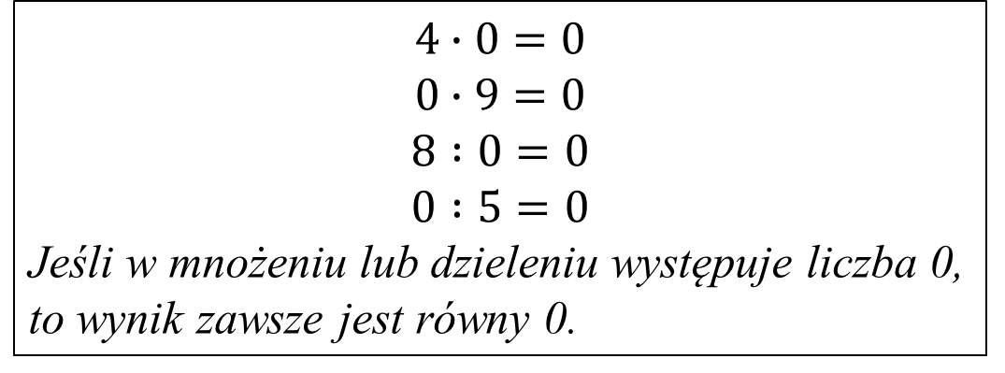
Przykładowe zadanie
Proszę ocenić, czy poniższe stwierdzenie ucznia jest poprawne czy błędne.
$$4∙0=0$$
$$0∙9=0$$
$$8 :0=0$$
$$0 :5=0$$
Jeśli w mnożeniu lub dzieleniu występuje liczba 0, to wynik zawsze jest równy 0.
Za poprawną uznało tę wypowiedź 55% nauczycieli edukacji wczesnoszkolnej.

Slide 13
Wnioski
Na każdym z trzech etapów edukacyjnych jest po ok. 20% nauczycieli, którzy nie posiadają podstawowej wiedzy matematycznej.

Slide 14
Wnioski
Najbardziej typowe luki w zakresie kompetencji dydaktycznych nauczycieli to:
wyręczanie ucznia w poszukiwaniu rozwiązywania problemu lub narzucanie mu własnego sposobu rozwiązania,
przywiązywanie zbyt dużej wagi do formalnego zapisu rozwiązania,
brak umiejętności właściwej oceny nietypowych rozwiązań uczniowskich,
brak umiejętności pracy z uczniem uzdolnionym matematycznie.

Slide 15
Wnioski
Umiejętności matematyczne są silnie skorelowane z umiejętnościami dydaktycznymi.
Braki umiejętności dydaktycznych na ogół występują u tych samych nauczycieli, którzy mają niskie kompetencje matematyczne.
Ani poziom umiejętności matematycznych, ani dydaktycznych nie zależą od posiadanego stopnia awansu zawodowego i stażu pracy.

Slide 16
Wnioski
Ci nauczyciele edukacji wczesnoszkolnej, którzy czują potrzebę doskonalenia mają wyższe kompetencje matematyczne i dydaktyczne niż pozostali.
W tej grupie szkolić się chcą ci, którzy paradoksalnie tych szkoleń potrzebują najmniej.
Wśród nauczycieli matematyki na II i III etapie edukacyjnym potrzebę doskonalenia najsilniej odczuwają nauczyciele o niskich kompetencjach.

Slide 17
m.czajkowska@ibe.edu.pl m.karpiński@ibe.edu.pl

